Slide 1
CHÀO MỪNG CÁC CON ĐẾN VỚI
LỚP HỌC HẠNH PHÚC
LỚP 1/4
MÔN: TIẾNG VIỆT
ÔN TẬP

Slide 2
a
c
o
ô
ca
cà
cá
co
cò
có
cô
cồ
cố

Slide 3
BAY LÊN NÀO

Slide 4
cồ
cò
có
o
ô
cô
co

Slide 5
ÚP LY

Slide 6
1
2
3
4
ca cà cá
cò có
cá
có cô
ca
cà cò
cồ
Bắt đầu

Slide 7
1
2
3
4
cò có
cá
có cô
ca
cà cò
cồ
ca cà
cá

Slide 9
a
c

Slide 10
o
ô

Slide 11
cà
cò
cồ

Slide 12
cá
có
cố

Slide 14
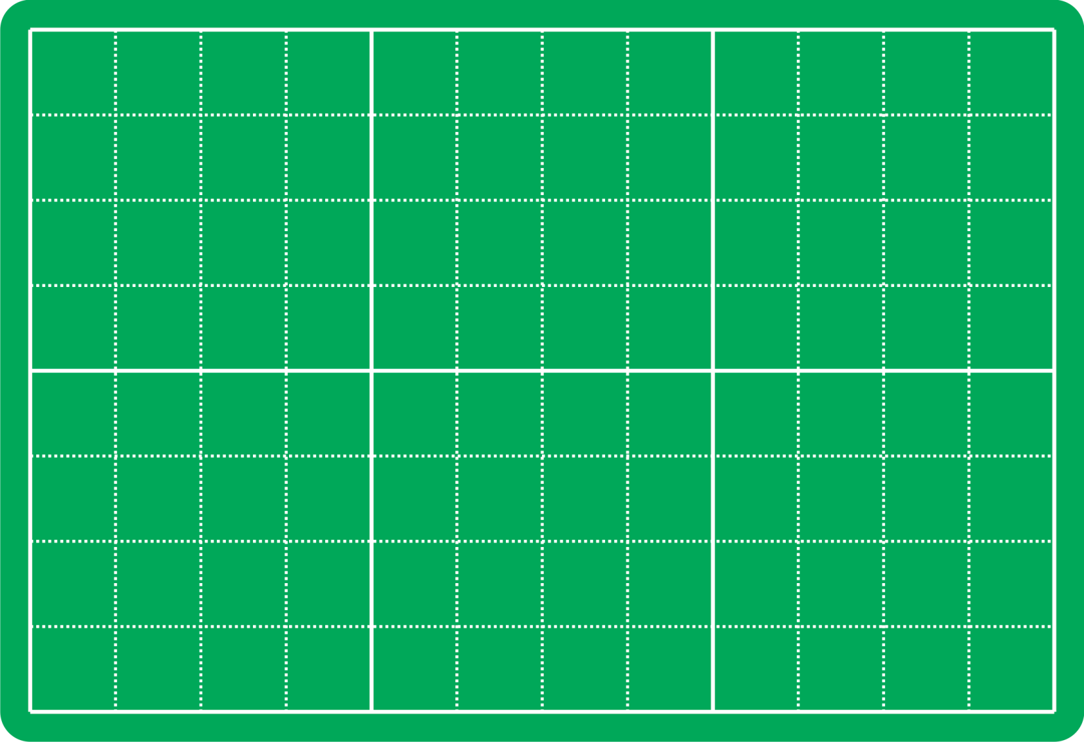
cô
cá
cô ca
cò

Slide 15
a
c
o
ô
ca
cà
cá
co
cò
có
cô
cồ
cố

Slide 16
Chào tạm biệt các con.

